Slide 1
SZ6015 Metodika průřezových témat v RVP jako součást Teorie a metodiky 0/2/0. 2 kr. Ukončení: z. Požadavky: aktivní účast (80%) ve výuce portfoliový úkol (vize zadání)
Hana Horká
katedra pedagogiky

Slide 2
Metodika PT v RVP jako součást teorie a metodiky výchovy Proč?
pro rozvoj obecné edukativní kompetence, tzn. schopnosti připravit výchovné činnosti,
seznámení s metodami rozvoje osobnosti (v oblasti volní, mravní, estetické, sociální apod.),
porozumění transformaci výchovně-vzdělávacího procesu v souvislosti s proměnou společnosti i jedince a aktuálním dění ve světě.

Slide 3
Klíčové pojmy/koncepty
Metodika =
průřezová témata =
RVP =
Proč MPT je součástí TMV?

Slide 4
Osnova předmětu
Průřezová témata RVP jako odraz hodnot ve vzdělávání/v průřezových tématech;
Průřezová témata RVP jako výchovná témata v současné škole. Zařazení průřezových témat do kurikula.
Osobnostní a sociální výchova. Ukázky projektů a aktivit.
Výchova demokratického občana. Ukázky projektů a aktivit.
Výchova k myšlení v evropských a globálních souvislostech. Ukázky projektů a aktivit.
Multikulturní výchova. Ukázky projektů a aktivit.
Environmentální výchova. Ukázky projektů a aktivit.
Mediální výchova. Ukázky projektů a aktivit.
9. - 12. Realizace výchovně vzdělávací aktivity v rámci průřezového tématu. Zpětná vazba, reflexe k aktivitě a k vytvořené metodice.

Slide 5
Výstupy z učení
Na konci kurzu bude student/ka schopen/a:
charakterizovat průřezová témata RVP jako výchovná témata v kurikulu.
pojmenovat hodnoty spojené s průřezovými tématy.
navrhnout začlenění průřezových témat do ŠVP.
navrhnout, realizovat a vyhodnotit dílčí aktivitu v rámci průřezových témat. vytvořit metodiku dílčí výchovné aktivity v rámci průřezového tématu.

Slide 6
Zadání úkolu
1. Vyberete si jedno z průřezových témat.
2. Navrhnete výchovně vzdělávací aktivitu v rámci tohoto tématu.
3. V seminární skupině ji realizujete a poté získáte zpětnou vazbu od spolužáků a vyučujících. Budete reflektovat i sami tuto aktivitu, včetně návrhu možných alterací.
Výstupem je také tvorba metodiky této aktivity. Nejlepší metodika bude nabídnuta k publikaci v časopisu Komenský.

Slide 7
Metody hodnocení
Realizace a reflexe vybrané výchovně vzdělávací aktivity.
Tvorba metodiky k této aktivitě.
Nejlepší metodika bude nabídnuta k publikaci v časopisu Komenský.

Slide 8
Studijní literatura
Horká, H. (2005). Ekologická dimenze výchovy a vzdělávání ve škole 21. století. Brno: MSD s.r.o.
Průcha, J. Multikulturní výchova: příručka (nejen) pro učitele. (2006). Praha: Triton.
Šeďová, K. (2007). Děti a rodiče před televizí. Rodinná socializace dětského televizního diváctví. Brno: Paido.
Valenta, P. (2017). Teoretická východiska mediální výchovy jako determinant mediálně pedagogické praxe. Pedagogická orientace 27(3), 473.
Valenta, J. (2006). Osobnostní a sociální výchova a její cesty k žákovi. Kladno: Aisis.
Rámcový vzdělávací program pro ZV https://www.msmt.cz/vzdelavani/skolstvi-v-cr/skolskareforma/ramcove-vzdelavaci-programy (od s. 132).

Slide 9
Šalamounová, Z. (2015). Když to bylo ve zprávách, musí to být pravda: jak ve výuce interpretovat novinové zprávy. Komenský, 140(4), 55−57.
Šišková, T. (1998). Výchova k toleranci a proti rasismu: hry a cvičení pro žáky a studenty. Praha: Portál.
Šmajs, J. (2014). O smiřování kultury s přírodou: čtyři rozhovory a tři dokumenty. Brno: Miloš Vávrů.

Slide 10
Doporučená literatura
Binka, B. (2008). Environmentální etika. Brno: Masarykova univerzita.
Demokracie versus extremismus: výchova k aktivnímu občanství. (2013). Praha: Asi-milování.
Gulová, L. (2012). Kompendium multikulturní výchovy: výukové materiály. Brno: Masarykova univerzita.
Lojdová, K. (2008). Socializace do subkultury skinheads. Sborník prací Filozofické fakulty brněnské univerzity, Studia Paedagogica, U13, Brno: Masarykova univerzita, roč. 13, 1., s. 141-150. ISSN 1211-6971.

Slide 11
Které kvality člověka považujete za klíčové?
Slušný, zdvořilý, poctivý
skromný, zodpovědný,
mravně uvědomělý, tolerantní
vyrovnaná osobnost,
smysl pro krásu,
s šetrným vztahem k prostředí
zdravý…

Slide 12
Pokusme se přiřadit hodnoty k očekávaným vlastnostem jedince a oblastem výchovy
Slušný, zdvořilý, poctivý, Dobro
skromný, zodpovědný,
mravně uvědomělý, tolerantní
vyrovnaná osobnost,
smysl pro krásu, Krása
pracovitý, Práce
s šetrným vztahem k prostředí
zdravý… Zdraví
Mravní výchova,
výchova demokratického občana,
multikulturní výchova,
výchova v globálních souvislostech,
estetická výchova,
pracovní výchova,
mediální výchova,
osobnostní a sociální výchova,
environmentální výchova,
tělesná a zdravotní výchova.

Slide 13
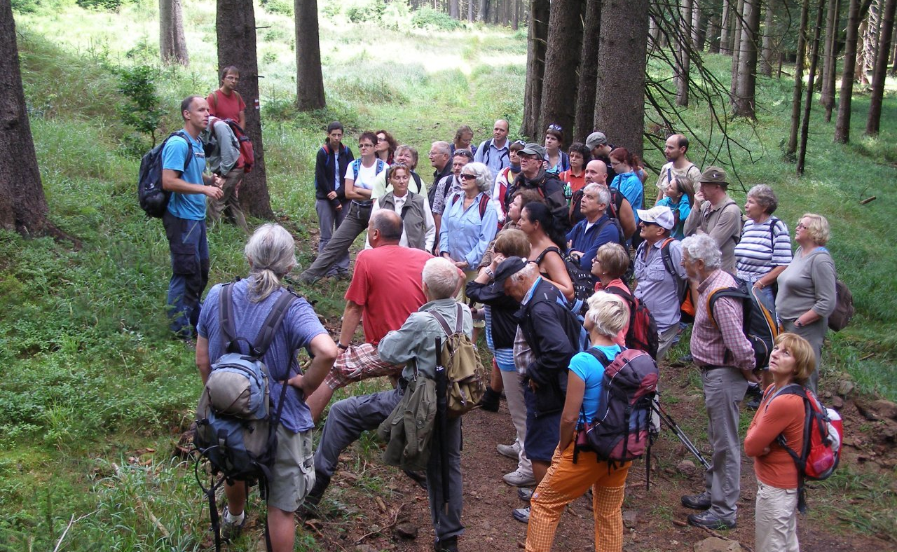
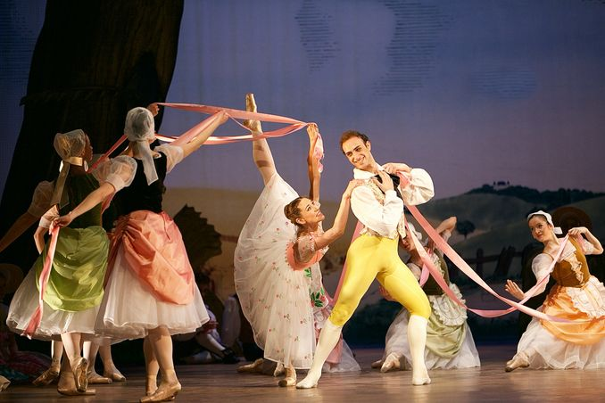
Když se řekne výchova…
záměrná, cílevědomá soustavná činnost
proces rozvíjení člověka jako společenské bytosti a osobnosti - utváření podmínek, charakteru, vztahu člověka ke světu (k přírodě, civilizaci, kultuře, sociálnímu prostředí).
Tato fotka od autora Neznámý autor s licencí CC BY-NC
Tato fotka od autora Neznámý autor s licencí CC BY

Slide 14
Další zdroje
Košťálová, H. (ed). (2005). Interkulturní výchova ve školním vzdělávacím programu: Sborník z projektu \Varianty - projekt interkulturního vzdělávání\. Praha: Kritické myšlení a Člověk v tísni.
Průcha, J. Multikulturní výchova Teorie - praxe- výzkum. O ISV nakladatelství,
Kol. (2012). Multikulturní výchova na 2. stupni ZŠ. Praha: Raabe

Slide 16
Mediální výchova má vybavit žáka základními poznatky o fungování a roli současných médií. Podporuje poučené, aktivní a nezávislé zapojení jednotlivce do mediální komunikace, schopnost analyzovat nabízená sdělení, posoudit jejich věrohodnost a vyhodnotit jejich komunikační záměr.

